Slide 1
Práctica 3 - AC

Slide 2

Ejercicio 3
Instrucciones a ejecutar:
1) MULT .3, [5]
2) BZ (.2) 10 ; Con biestable cero activado
3) MOVE .1, .4
4) CLE
Formato de instrucciones en Cronos
Instrucciones a ejecutar según el formato de Cronos

Slide 3
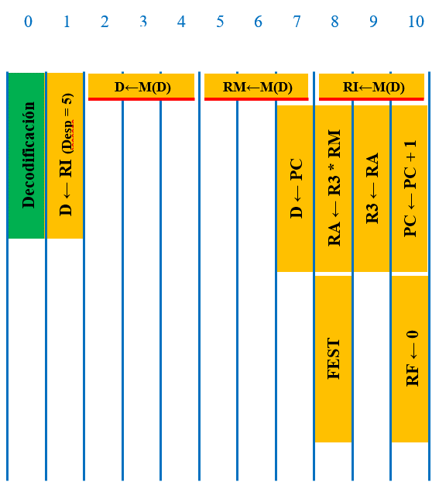
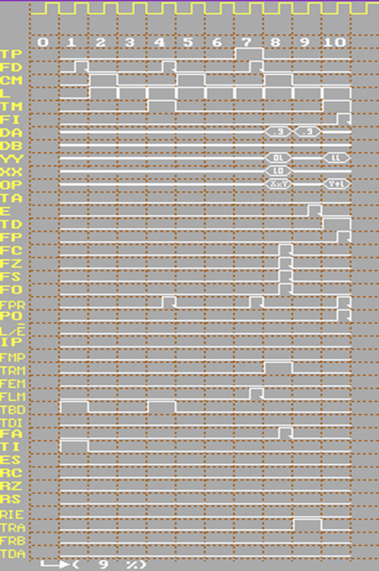
Instrucción 1: MULT .3, [5]
Esta instrucción produce la multiplicación de los operandos. El modo de direccionamiento que utiliza es indirecto absoluto a memoria.

Slide 4
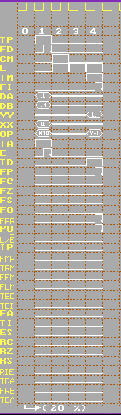
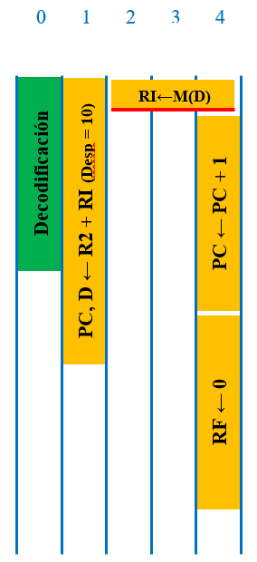
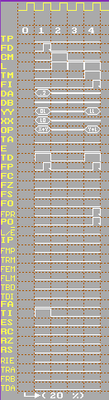
Instrucción 2: BZ (.2) 10 {Z1}
Esta instrucción produce una bifurcación al lugar indicado por el operando sólo si el bit de cero es 1. El modo de direccionamiento es directo relativo a registro base.
Ya que Z = 1

Slide 5
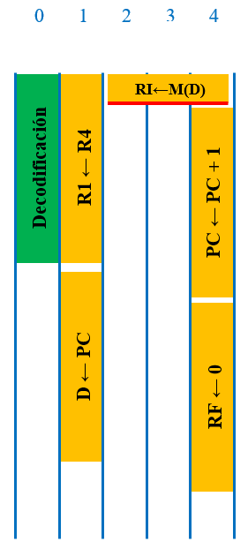
Instrucción 3: MOVE .1, .4
La instrucción MOVE se encarga de cargar el contenido de un registro en otro. El modo de direccionamiento que utiliza es directo absoluto a registro.

Slide 6
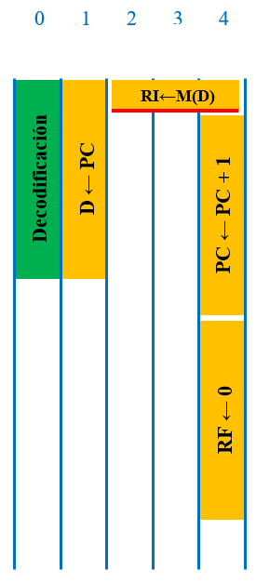
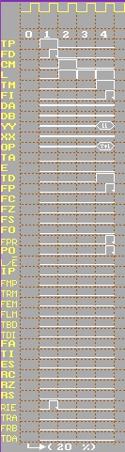
Instrucción 4: CLE
Coloca el bit de interrupción externa a cero.

Slide 7
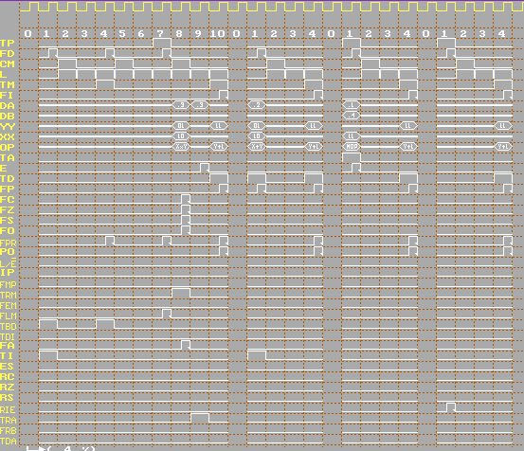
Cronograma final

